Slide 1
－ 信号機（しんごうき）を作ろう！ －

Slide 2
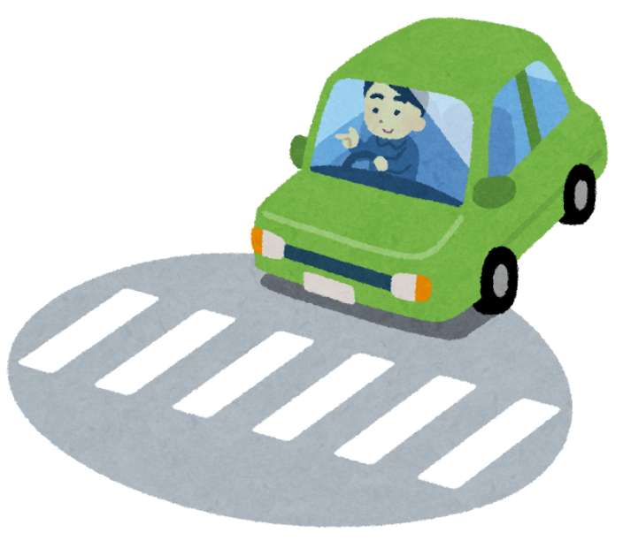


プログラム」をつくろう！
プログラムって？
  コンピューターをうごかす「ことば」
  いろいろなものがプログラムでうごいています。

Slide 3
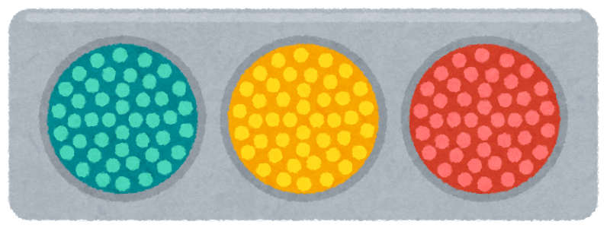
いまからやること
コンピューターで信号機（しんごうき）を
ひからせるための「プログラム」を
つくってもらいます。

Slide 4
ひつようなもの①
コンピューター…１だい
  SkyBerryJAM（すかいべりーじゃむ）
がめん…１だい
  コンピューターのうごきをひょうじする
キーボード…１だい
  コンピューターに もじにゅうりょく

Slide 5
ひつようなもの②
カトラリーカード…１くみ
  プログラムのじゅんばんをかんがえるために
  つかうよ
カトラリーフィールド…１まい
  カトラリーカードをならべるためのシート

Slide 6
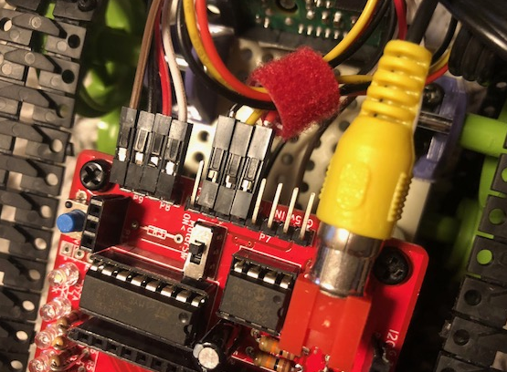
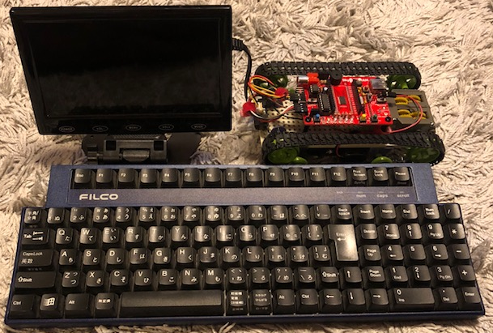
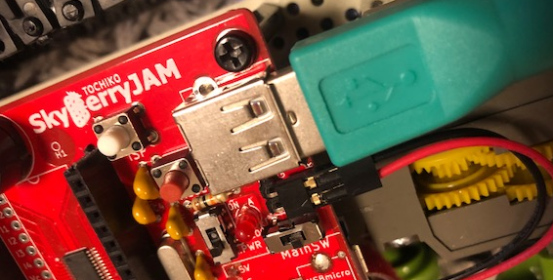
うごかすじゅんび
ロボットのコンピューターにモニター、キーボードをつなげましょう。
SkyBerryCarGoの例ですが、SkyBerryJAM単体や他のロボットでも配線は同じです。

Slide 7
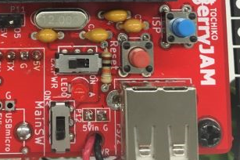
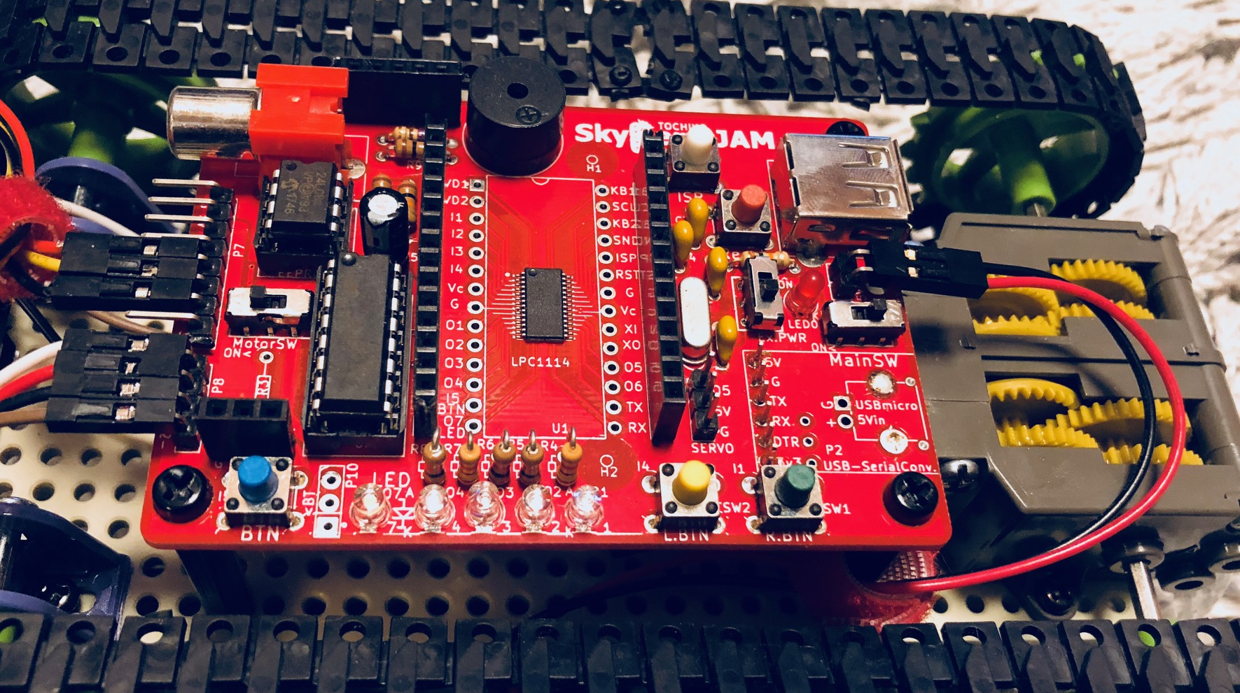
コンピューターのスイッチオン
コンピューターのでんちスイッチをいれる
でんげんスイッチ
※SkyBerryJAMのボタンのいろは、バラバラなのででちゅういしてください。しゃしんのボタンと、いろがちがうことがあります。

Slide 8
電池スイッチの電源スイッチ
SkyBerryJAMはおおよそ４V～５Vぐらいで動作します。
普段は５VのmicroUSB（携帯電話でよく使われていたもの）から電源供給しますが、電池からも取得できます。
電池から電源供給する際は電池スイッチをオンにします（オンにすると横のLEDが光ります）。
電池スイッチをオンにすると微弱ながら電流が流れるため、そのまま保管すると電池が消耗します。保管する場合は電池スイッチのオフも確認してください。

Slide 9


がめんひょうじのかくにん
がめんにもじはでてきたかな？
これでじゅんびはかんりょう！
IchigoJam BASIC …
OK
|
ここでチカチカしているぼうを
「カーソル」といいます

Slide 10
キーボードのれんしゅう
もじのにゅうりょく

Slide 11

もじのにゅうりょく
「A」をにゅうりょく
つぎに「Enter」（エンターとよみます）
IchigoJam BASIC …
OK
A
このAのうしろで

Slide 12
コンピューターがこまった
「Syntax error」
シンタックスエラーとよみます
コンピューターにわからない
めいれいがあるときにでてきます
「CLS 」とにゅうりょくして
プログラムをつくる
じゅんびをしよう

Slide 13
BASICの基礎知識
BASICは50年以上前からあるプログラミング言語です。
  beginner's all-purpose symbolic instruction code
  主に教育用言語として開発されました
産業用に使われることはほとんどなくなりましたが、ホビー用途としては現役です。
  ニンテンドースイッチ上でプログラミングできる「プチコン4 SmileBASIC」が発売済み
古い言語だからこそ、基礎を覚えるには良いことがたくさんあります。

Slide 14
IchigoJam BASICの操作
命令（コマンド）を入力してエンターを押すと、その行のコマンドをコンピューターに命令をしたことになります。コマンドが構文として正しければコンピューターが動作します。
IchigoJam BASIC …
OK
LED１
カーソルは矢印キーで既に実行したコマンドの行や場所に移動することができます。エンターキーはカーソルが行の先頭にあっても、その行全体を命令したことになります。削除はBackSapce「 」キーでカーソルの前の文字を消せます。

Slide 15
IchigoJam BASICの操作
先頭に数字（行番号）を入力してからコマンドを入力してエンターを押すと、すぐに実行されず、プログラムとしてコンピューターに記憶されます。
LED0
10LED1
RUN
プログラムは実行コマンド（RUN)することで行番号の順番にまとめて実行されます。行番号は10単位でつけることが一般的ですが、任意の単位でつけることができます。
また、行番号を降順に入力しても、実行時には昇順で実行されます。

Slide 16
プログラムをつくろう
カトラリーカードと
カトラリーフィールドをつかう

Slide 17


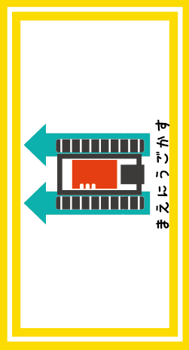

カトラリーカード
ピンクのカード
  ・プログラムをうごかすためのカード
  ・にゅうりょくするとき、
  あたまのばんごうはいらないよ
みどり・きいろのカード
  ・ＬＥＤをつけたりけしたりするカード
あおいカード
  じかんやかいすうをせっていするためのカード

Slide 18
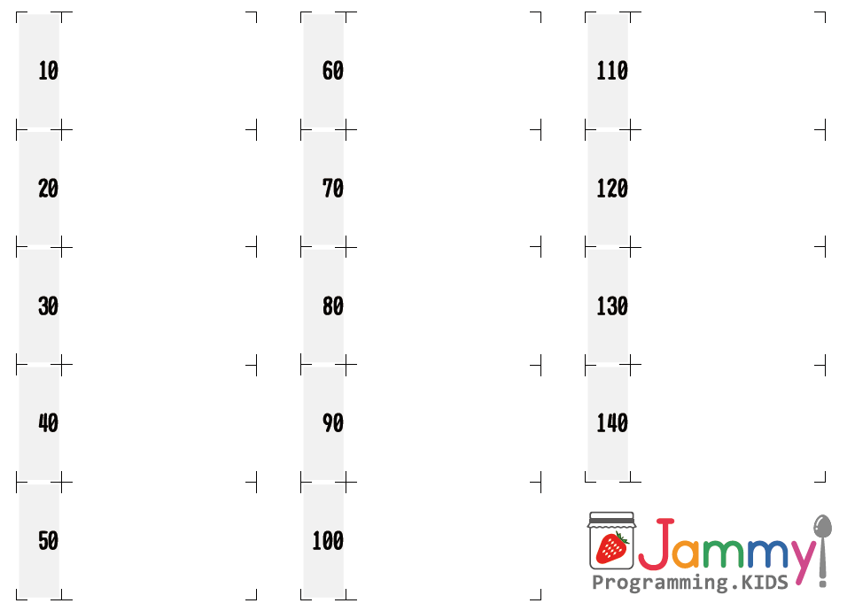
カトラリーフィールド
このシートのうえにカードをならべるよ

Slide 19








カトラリーカードのつかいかた
やりたいことをカトラリーカードをならべてきめる
カードをうらがえす
かいてあることをキーボードでにゅうりょくする

Slide 20
まちがえやすい文字
,（カンマ） と .（ピリオド）
OUTのコマンドの後ろにつく数字（引数）と数字（引数）の間はカンマでつなぎます。
:（コロン） と ;（セミコロン）
同じ行で複数のコマンドをつなぐときはコロンでつなぎます。
@（アットマーク）とa
たまに間違える子供がいるので注意してください。

Slide 21
さいしょのプログラム①
あかいLEDを
ひからせる

Slide 22
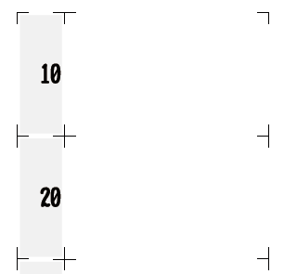


さいしょのプログラム②
カトラリーフィールドの
ひだりうえから
やりたいことを
ならべてみよう
ピンクのカードは
すうじをかくしておいてください

Slide 23

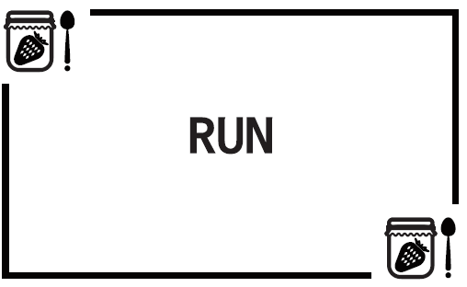
さいしょのプログラム③
ならべたカードを
うらがえすと…
OUT 1,1
RUN

Slide 24
さいしょのプログラム④
カードにかいてあるもじをキーボード
から さがしてシートにかいてある
ばんごう と いっしょに
にゅうりょくしよう！
10 OUT 1,1
RUN
ぎょうのさいごにはかならずエンター をにゅうりょく
★にゅうりょくのルール
1. カード１まい１ぎょうでにゅうりょくしよう
2. くうはくには「スペース」キー をにゅうりょくしよう
3. １ぎょうのさいしょにはシートのばんごうと「スペース」キー を、
おわりには「Enter」キー をにゅうりょくしよう
★ ピンクのカードのときはあたまのばんごうはいらないよ！

Slide 25
指導のポイント
子供達に最も多いミスはエンターの入力漏れです。
エンターを入力して初めてプログラムはコンピューターに記憶されます。
10 OUT 1,1
RUN
メモリ
10 OUT1,1
エンター
エンターで実行
RUNコマンドはこの記憶されたプログラムを実行するので、エンターを押し忘れると画面に表示されているプログラムとは違う結果がおこります。あやしいと思ったらLISTコマンドでメモリの中身を確認してみてください。

Slide 26
さいしょのプログラム おうようへん①
ほかのいろのLEDを
ひからせる

Slide 27
さいしょのプログラム おうようへん②
どこをかえれば
ほかのいろのＬＥＤが
ひかるかわかるかな？
みどりのカードを
さがしてみよう！

Slide 28

さいしょのプログラム おうようへん③
見つけられたかな？

Slide 29
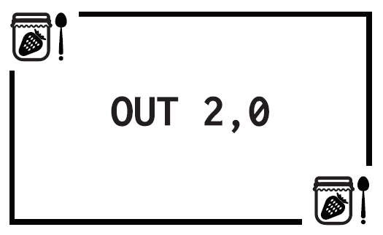
さいしょのプログラム おうようへん④
OUT 3,1
ならべたカードを
うらがえすと…

Slide 30
プログラムのしゅうせい
10 OUT 3,1 |
かえたいところだけをしゅうせい
① やじるしでカーソルをうごかして、けしたいもじのうしろに
② 「Back space」でもじをけして、あたらしいもじをにゅうりょく
③ かえたところで「Enter」
④ RUNのぎょうで、もういちど「Enter」
★しゅうせいのルール
「やじるし」キーでカーソル（ちかちか）をしゅうせいしたいうしろに
いどう
2. けすには「バックスペース」キー をおす
3. あたらしいもじをにゅうりょくして、
おわりには「Enter」キー をにゅうりょくしよう

Slide 31
指導のポイント
同じ行のプログラムが2行あった場合、最後にエンターを押した行がメモリに記憶されているので、その行が実行されます。
10 OUT 1,1
RUN
OK
10 OUT 2,1
RUN
OK
10 OUT1,1
エンター
実行
エンター
10 OUT2,1
実行
したがって、プログラムを修正するときは画面上の古い行を消さずに新しい行を入力して、エンターを押すことでプログラムを書き換えることができます。

Slide 32
IchigoJam BASICの操作
よく使うコマンド
【CLS】
クリアスクリーンの略。画面上の文字をすべて消します。ただしプログラムはメモリ上にあるので消えません。
【LIST】
メモリ上にあるプログラムを表示します。CLSで画面をきれいにした後、LISTを命令するとプログラムがきれいに表示されます。
【RENUM】
行番号をきれいに付け直します。プログラムの途中に行を追加した際に、
後で行番号を整理したいときに使います。

Slide 33

指導のポイント
プログラムの修正例
あっ途中にWAITを入れ忘れた！
OK
10 OUT 1,1
20 OUT 1,0
CLS
LIST
10 OUT1,1
20 WAIT60
30 OUT1,0
OK
10 OUT 1,1
20 OUT 1,0
15 WAIT60
10 OUT 1,1
20 OUT 1,0
15 WAIT60
RENUM
OK
きれいになった！

Slide 34
指導のポイント
行を消したいとき
RENUM
OK
10 OUT1,1
20 WAIT60
30 WAIT60
40 OUT1,0
あっ途中のWAITがいらない！
行番号だけで
エンター入力
LIST
10 OUT1,1
20 WAIT60
30 OUT1,0
OK
30
LIST
10 OUT1,1
20 WAIT60
40 OUT1,0
OK
きれいになった！

Slide 35

さいしょのプログラムおうようへん⑤
10 OUT 2,1
RUN
にゅうりょくした
ないようを かえて
うごかしてみよう！
ひかったかな？
きいろもひからせてみよう！

Slide 36
がめんをきれいにしてみよう
がめんをけして
プログラムをひょうじ
「けすカード」をつかったあとに
「みるカード」をつかってね！

Slide 37

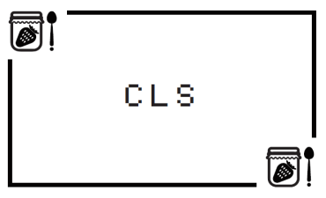
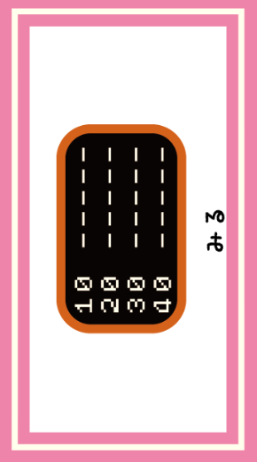

がめんをきれいにしてみよう
それぞれをにゅうりょくして
エンター

Slide 38
LEDをつけてけす
LEDをつける
３びょうまつ
LEDをけす
あおいカードをさがしてみよう！

Slide 39




ＬＥＤをつけてけす
わかったかな？

Slide 40
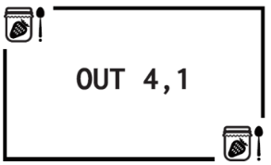
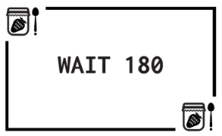
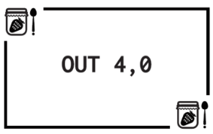
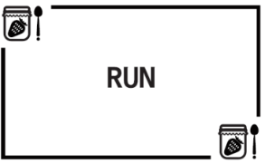
ＬＥＤをつけてけす
OUT 1,1
うらがえして…
OUT 1,０

Slide 41

LEDをつけてけす
10 OUT 1,1
20 WAIT 180
30 OUT 1,0
RUN
にゅうりょく！
…できたかな？

Slide 42
もんだい①
きいろを３びょう
つけてください！
みどりを３びょう
つけてください！

Slide 43
あかいLEDを３かいチカチカ
「くりかえす」
カードをつかおう
オレンジのカードをさがしてみよう！

Slide 44
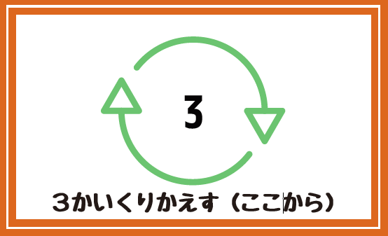

あかいLEDを３かいチカチカ
このあいだにおいたカードを
３かいくりかえすよ

Slide 45
あかいLEDを３かいチカチカ
「３かいくりかえす」
カードをつかってLEDを
チカチカさせます

Slide 46




あかいLEDを３かいチカチカ
ならべて…

Slide 47
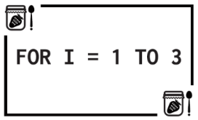

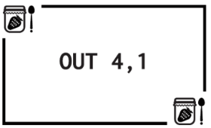
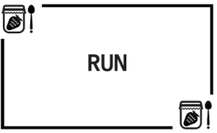
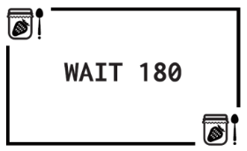
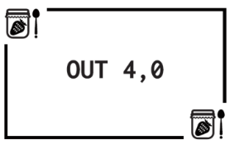
あかいLEDを３かいチカチカ
OUT 1,１
うらがえして…
OUT 1,０

Slide 48
あかいLEDを３かいチカチカ
10 FOR I = 1 TO 3
20 OUT 1,1
30 WAIT 180
40 OUT 1,0
50 WAIT 180
60 NEXT
RUN
にゅうりょく！
…できたかな？

Slide 49
もんだい②
LEDを１０かい
チカチカさせて
ください！

Slide 50
さいごのもんだい
しんごうきを
つくってください
みどり → きいろ → あかのじゅんばんで
LEDをつけよう。
くりかえしカードをつかって、くりかえしてみよう。
【もっとつくろう！ 】
ほこうしゃのしんごうにしてみよう。
「チカチカ」のカードをつかって、もうすぐかわるをつたえてみよう。
はやくできたこはやってみよう！

Slide 51
さいごのこたえ（例）
10 @LOOP
20 OUT 3,1
30 WAIT 180
40 OUT 3,0
50 OUT 2,1
60 WAIT 60
70 OUT 2,0
80 OUT 1,1
90 WAIT 180
100 OUT 1,0
110 GOTO @LOOP
RUN

Slide 52
IchigoJam BASICの操作
便利なキー
【ESC】
実行中のプログラムを強制終了する。「ずっとくり返す」カードで終わらないプログラムを作った場合にプログラムを終了させる。
【F5】
メモリ上にあるプログラムを実行します。RUNコマンドと同じ。
【F1】
画面をクリア。CLSコマンドと同じ。
【F3】
メモリ上にあるプログラムを電源を消しても消えない領域に保存。SAVEコマンドと同じ。
【F2】
保存したプログラムをメモリ上に呼び出す。LOADコマンドと同じ。

Slide 53
指導のポイント
IchigoJam BASIC 基本情報
IchigoJam BASICリファレンス
Ver1.3 https://ichigojam.net/IchigoJam.html
Ver1.2 https://ichigojam.net/IchigoJam-1.2.html
IchigoJam Web
https://fukuno.jig.jp/app/IchigoJam/
IchigoJam プリント
https://ichigojam.github.io/print/ja/

Slide 54
指導のポイント
SkyBerryJAM 基本情報
SkyBerryJAM基本情報
こどもパソコンSkyBerryJAM - 栃木県立栃木工業高等学校 (tochigi-edu.ed.jp)
SkyBerryJAM購入サイト
https://www.kashinoki.shop/?mode=cate&cbid=2291222&csid=0
4点セット(こどもぱそこんスカイベリージャム組立キット+5インチ カーモニター+モニター用電源アダプタ+ミニキーボード）5,702円
4点セット(こどもぱそこんスカイベリージャム完成品+5インチ カーモニター+モニター用電源アダプタ+ミニキーボード） 6,242円
距離センサー付きロボットカーベースキット(3000円)
※組立キットの組み立てにはハンダとドライバーが必要です。

